Slide 1
JAVASCRIPT ADVANCE 01
Nhóm 3: Nguyễn Mai Phương
Nguyễn Thanh Tùng
Nguyễn Sơn Tùng

Slide 2
SCOPE

Slide 3
1 – Compiler Theory
Var a=2;
JavaScript là ngôn ngữ biên dịch trải qua 3 bước:
Bước 1: Tokenizing/Lexing: chia một chuỗi các ký tự thành các đoạn có nghĩa -> mã thông báo
Bước 2: Parsing (phân tích cú pháp): lấy 1 luồng (mảng) của mã thông báo và biến nó thành 1 cây các phần tử lồng nhau -> đại diện cho cấu trúc ngữ pháp của chương trình. => Đây là 1 ASP – Abstract syntax tree.
Bước 3: Code-Generation (tạo mã): quá trình lấy AST và biến nó thành mã thực thi, thay đổi phụ thuộc vào ngôn ngữ và nền tảng
Var, a, =, 2, ;
Var: khai báo biến
A: identifier – định danh
2: giá trị

Slide 4
2 – Scope
Cast of character:
Engine: chịu trách nhiệm biên dịch từ đầu đến cuối và thực hiện chương trình JavaScript.
Trình biên dịch: một trong những người bạn của Engine; xử lý tất cả các công việc bẩn của phân tích cú pháp và tạo mã.
Phạm vi: một người bạn khác của Engine; thu thập và duy trì một danh sách tra cứu tất cả các mã định danh (biến) được khai báo và thực thi một bộ quy tắc nghiêm ngặt về cách những mã này có thể truy cập được để thực thi mã.

Slide 5
Var a=2;
Hai hành động riêng biệt được thực hiện cho một phép gán biến:
Thứ nhất, Trình biên dịch khai báo một biến (nếu không được khai báo trước trong phạm vi hiện tại)
Thứ hai, khi thực thi, Engine tìm kiếm biến trong Phạm vi và gán cho nó, nếu tìm thấy .

Slide 6
LHS – RHS (Left hand side – Right hand side)
Việc tra cứu LHS được thực hiện khi một biến xuất hiện ở phía bên trái của thao tác gán.
Việc tra cứu RHS được thực hiện khi một biến xuất hiện ở phía bên phải của thao tác gán.
Thực ra, việc tìm kiếm RHS không thể phân biệt được, chỉ đơn giản là tìm kiếm giá trị của một số biến, trong khi đó, việc tìm kiếm LHS đang cố gắng tự tìm ra bộ chứa biến, để nó có thể gán. Theo cách này, RHS không thực sự có nghĩa là "bên phải của một nhiệm vụ" mỗi lần, nó chính xác hơn, có nghĩa là "không phải bên trái".

Slide 7
"RHS" thay vào đó có nghĩa là "lấy lại nguồn (giá trị)" của anh ấy / cô ấy, ngụ ý rằng RHS có nghĩa là "đi lấy giá trị của ...".
Ví dụ 1: console.log (a);
Tham chiếu đến a là một tham chiếu RHS, bởi vì không có gì được gán cho a ở đây. Thay vào đó, chúng tôi đang tìm kiếm để lấy giá trị của a, để giá trị có thể được chuyển đến console.log (..).
Ví dụ 2: a = 2;
Tham chiếu đến đây là một tham chiếu LHS, vì thực sự không quan tâm giá trị hiện tại là gì, chỉ đơn giản muốn tìm biến làm mục tiêu cho hoạt động gán = 2.
LHS : "ai là mục tiêu của công việc"
RHS: "ai là nguồn gốc của công việc"

Slide 8
Phạm vi lồng nhau:
Các quy tắc đơn giản để duyệt qua Phạm vi lồng nhau:
Công cụ bắt đầu ở Phạm vi hiện đang thực thi, tìm kiếm biến ở đó, sau đó nếu không tìm thấy, tiếp tục tăng lên một cấp, v.v. Nếu phạm vi toàn cầu ngoài cùng đạt được, tìm kiếm dừng lại, cho dù nó có tìm thấy biến hay không.
function foo(a) {
var b = a * 2;
function bar(c) {
console.log( a, b, c );
}
bar(b * 3);
}

Slide 9
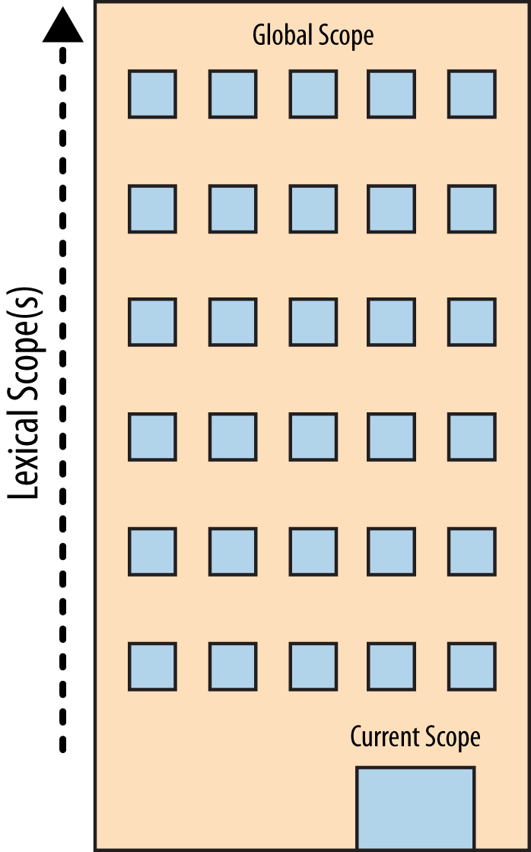

Slide 10
Lexical scope

Slide 11
Quy trình lexing sẽ kiểm tra một chuỗi các ký tự mã nguồn và gán ý nghĩa ngữ nghĩa cho các mã thông báo do kết quả của một số phân tích cú pháp.
Lexical scope là phạm vi được xác định tại thời điểm lex-time. Nói cách khác, Lexical scope dựa trên nơi các biến và khối phạm vi được tác giả, bởi bạn, tại thời điểm viết và do đó (hầu hết) được đặt trong đá vào thời điểm lexer xử lý mã của bạn.

Slide 12
Look-up
Cấu trúc và vị trí tương đối của các bong bóng phạm vi này giải thích đầy đủ cho Engine tất cả các vị trí cần tìm để tìm mã định danh.
Phạm vi tra cứu dừng lại khi tìm thấy kết quả khớp đầu tiên. Tên định danh tương tự có thể được chỉ định ở nhiều lớp phạm vi lồng nhau, được gọi là "shadowing" (định danh bên trong "shadows" định danh bên ngoài). Tìm kiếm phạm vi luôn bắt đầu ở phạm vi trong cùng được thực hiện tại thời điểm đó và hoạt động theo hướng ra ngoài / hướng lên cho đến khi khớp đầu tiên và dừng lại.

Slide 13
function foo(a) {
var b = a * 2;
function bar(c) {
var b = 3;
console.log( a, b, c );
}
bar(b * 3);
}
Bất kể một hàm được gọi từ đâu, hoặc thậm chí nó được gọi như thế nào, lexcical scope của nó chỉ được xác định bởi nơi hàm được khai báo.
Quá trình tra cứu lexcical scope chỉ áp dụng cho các định danh hạng nhất, chẳng hạn như a, b và c. Nếu bạn có một tham chiếu đến foo.bar trong một đoạn mã, việc tra cứu phạm vi từ vựng sẽ áp dụng để tìm định danh foo, nhưng một khi nó định vị biến đó, các quy tắc truy cập thuộc tính đối tượng sẽ xử lý bar và tính chất bar, tương ứng.

Slide 14
Cheating Lexical
Cheating Lexical là sửa đổi lexical scope được xác định bởi tác giả code
JavaScript có 2 cơ chế hoạt động để cheating lexical: eval và with

Slide 15
Eval
Hàm eval (..) sử dụng để lập trình tạo mã bên trong mã tác giả của và chạy mã được tạo như thể nó đã ở đó vào thời điểm tác giả.
Trên các dòng mã tiếp theo sau khi một eval (..) đã thực thi, Engine sẽ không "biết" hoặc "quan tâm" rằng mã trước đó được đề cập đã được diễn giải động và do đó đã sửa đổi môi trường lexical scope. Công cụ sẽ chỉ đơn giản là thực hiện tra cứu lexical scope như mọi khi.
function foo(str, a) {
eval( str ); // cheating!
console.log( a, b );
}
var b = 2;
foo( "var b = 3;", 1 ); // 1 3

Slide 16
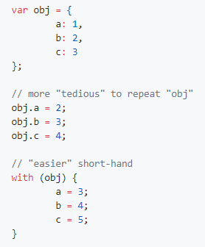
With
With được giải thích là một cách ngắn gọn để tạo nhiều tham chiếu thuộc tính đối với một đối tượng mà không lặp lại tham chiếu đối tượng mỗi lần.
Mặc dù hàm eval (..) có thể sửa đổi phạm vi từ vựng hiện có nếu nó lấy một chuỗi mã có một hoặc nhiều khai báo trong đó, câu lệnh with thực sự tạo ra một phạm vi từ vựng hoàn toàn mới từ không khí mỏng, từ đối tượng bạn truyền cho nó .

Slide 17
Function vs. Block Scope

Slide 18
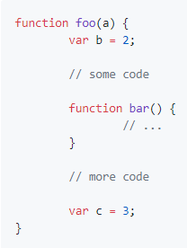
1. Scope From Functions
Java, Script function-based scope,
=> mỗi hàm khi được khai báo sẽ tạo ra một scope cho chính nó.
a, b, c và bar đều thuộc về scope của foo (..), chúng không thể truy cập được từ bên ngoài foo (..).
a, b, c, foo và bar có thể được truy cập bên trong foo (..) và bên trong bar(..).
Function scope khuyến khích ý tưởng rằng tất cả các biến thuộc về hàm và có thể được sử dụng lại trong toàn bộ hàm.

Slide 19
2. Hiding In Plain Scope
Cho đoạn code vào trong 1 hàm sẽ “giấu” đoạn code đó.
=> chuyển scope của đoạn code đó từ global sang local.
Tại sao?
Xuất phát từ nguyên tắc thiết kế phần mềm "Principle of Least Privilege" cho rằng chỉ nên hiện ra những thứ cần thiết tối thiểu nhất và ẩn mọi thứ khác.
=> đặt biến và hàm vào scope vừa đủ dùng, nếu để scope của chúng quá rộng có thể dẫn đến việc chúng bị sử dụng theo những cách không mong đợi.

Slide 20
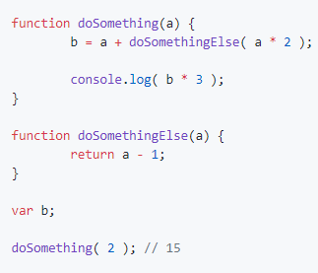
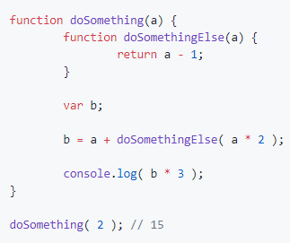
=>

Slide 21
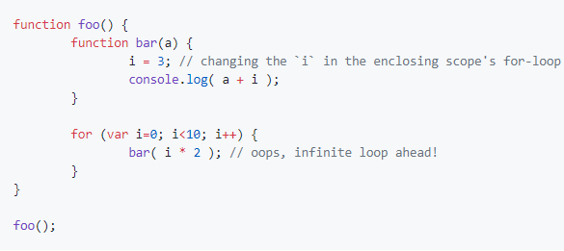
3. Collision Avoidance
Một lợi ích khác của việc "ẩn" các biến và hàm trong phạm vi scope là để tránh xung đột ngoài ý muốn giữa hai biến có cùng tên nhưng cách sử dụng khác nhau.
Kết quả xung đột thường là việc ghi đè các giá trị.
Việc gán biến global scope i = 3
bên trong bar(..) đã ghi đè biến i tại vòng lặp for
được khai báo trong foo (..).
đổi sang local scope var i = 3 hoặc đổi
Sang var j = 3.

Slide 22
Global "Namespaces"
Xung đột biến thường xảy ra ở global scope.
Khi số lượng khởi tạo object ở global nhiều, làm cho biến global thiếu tổ chức, khó quản lý khó đặt tên biến, dễ gây lỗi và khó bảo trì.
=> dùng namespace: tạo 1 object rỗng chứa các object của project thay vì để chúng ở global scope. (như 1 thư mục chứa)

Slide 23
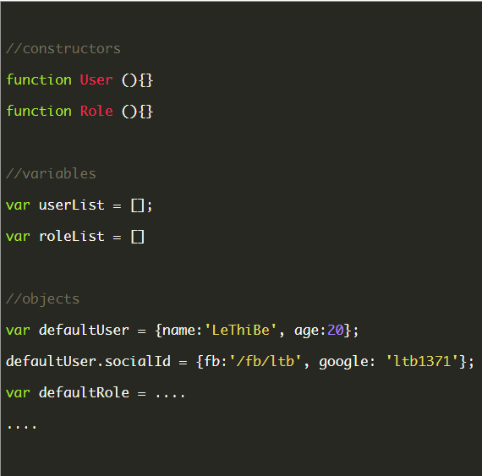
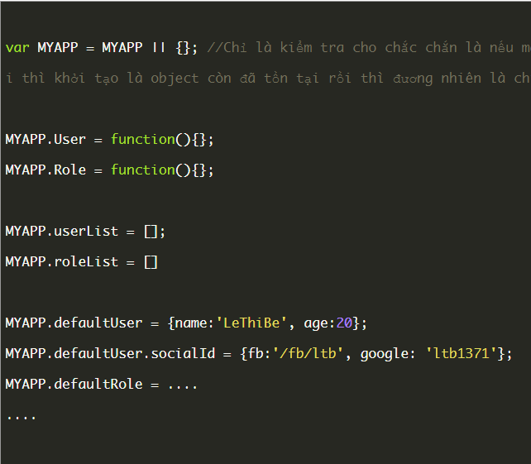
=>

Slide 24
Module Management

Slide 25
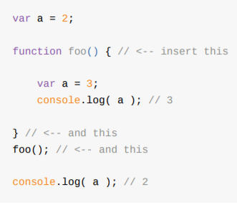
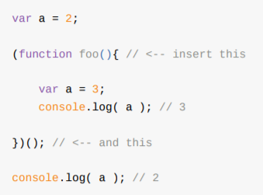
Functions As Scopes
Ở trên ta đã nói về cách bao hàm và biến trong 1 hàm, giấu chúng vào scope của hàm đó. Dù vậy đó vẫn chưa phải là cách lý tưởng nhất.
Khi khai báo hàm bằng tên (declaration), 1 ô bộ nhớ được dung để lưu trữ giá trị hàm và phải gọi tên hàm ra thì hàm mới thực thi.
Điều đó có thể được giải quyết bằng cách bao hàm trong cặp dấu ngoặc đơn (foo())() tức là “khai báo” hàm bằng phương thức expression.

Slide 26

Anonymous vs. Named
Expression vs Declaration
Function expressions can be anonymous, but function declarations cannot omit the name.
Các hàm expressions ẩn danh được khuyến khích sử dụng và được hỗ trợ bởi nhiều thư viện và tools, dù vậy nó vẫn có nhược điểm:
Hàm vô danh sẽ không có tên trong truy dấu, khó debug.
Không có tên, nếu hàm muốn tham chiếu đến nó, hoặc đệ quy, …, tham chiếu đã bị bỏ arguments.callee lại cần thiết. Ví dụ khác nữa là khi một hàm điều khiển sự kiện cần unbind chính nó sau khi chạy
Hàm vô danh làm code khó đọc hơn.

Slide 27
Invoking Function Expressions Immediately
Làm cho hàm trở thành dạng expression bằng cách bao
hàm trong cặp dấu() và thêm 1 cặp dấu () ở cuối để thực thi nó

Slide 28

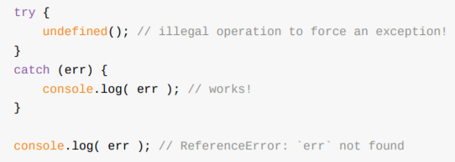
Blocks As Scopes
Block-scope đề cập đến ý tưởng rằng biến và hàm có thể thuộc một block bất kỳ (chính xác là {...}) chứ không chỉ là hàm trên nó.
How to have block:
With
try/catch

Slide 29
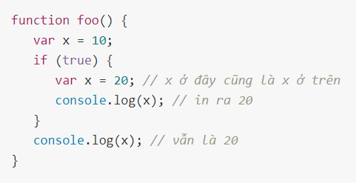
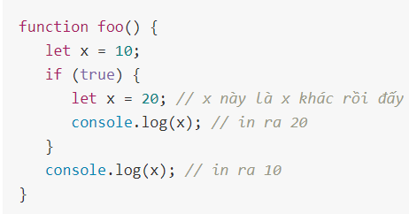
Let
Let tạo ra một biến chỉ có thể truy cập được trong blockbao quanh nó, khác với var – tạo ra một biến có phạm vi truy cập xuyên suốt function chứa nó.

Slide 30
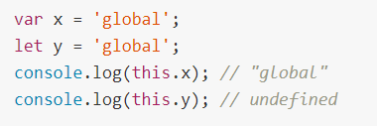
Ngoài ra, khi ở global scope (tức là không nằm trong một function nào cả), từ khóa var tạo ra thuộc tính mới cho global object (this), còn let thì không:

Slide 31

Const
const dùng để khai báo một hằng số - là một giá trị không thay đổi được trong suốt quá trình chạy.

Slide 32
Hoistring
Is about this process, is that variable and function declaration are “moved” from where they appear in the flow of the code to top of the code.
Chú ý: Khai báo hàm được “tời” sau các biến thông thường.

Slide 33
Ví dụ 1:
a = 2;
var a;
console.log( a );
// Output sẽ là 2 chứ không phải undefined
Ví dụ 2:
console.log( a );
var a = 2;
// Output sẽ là 2 hay một lỗi defined sẽ được thông báo ?
// Thực tế Output là undefined .
Bởi vì : “The Engine actually will compile our Js code before it interprests it.”
Mà một phần của giai đoạn biên dịch là tìm và liên kết tất cả các khai báo với phạm vi thích hợp của chúng.

Slide 34
Với ví dụ 1 , sau khi máy biên dịch ta có thể hiểu nó thực thi các câu lệnh như sau :
var a;
a = 2;
console.log( a );
Và ví dụ 2 sẽ là :
Var a;
console.log( a );
a = 2;

Slide 35
Ví dụ với function :
foo();
function foo() {
console.log( a );
var a = 2;
}
// Output sẽ là undefined
Sau khi Hoisting :
function foo() {
var a;
console.log( a );
a = 2;
}
foo();

Slide 36
Ví dụ với function :
foo(); // not ReferenceError, but TypeError!
var foo = function bar() {
// ...
};
Sau khi Hoisting :
var foo;
foo(); // foo is not function in this time -> have TypeError !
foo = function bar() {
// ...
};

Slide 37
Closure
Closure là những function tham chiếu đến các biến tự do (free avariable) tách biệt. Nói cách khác, function được định nghĩa trong closure sẽ ghi nhớ môi trường (environment) trong nó được tạo ra.
Chú ý: Các biến tự do không phải là các biến được khai báo cục bộ (local variable) hoặc được truyền vào như tham số (parameter)

Slide 38
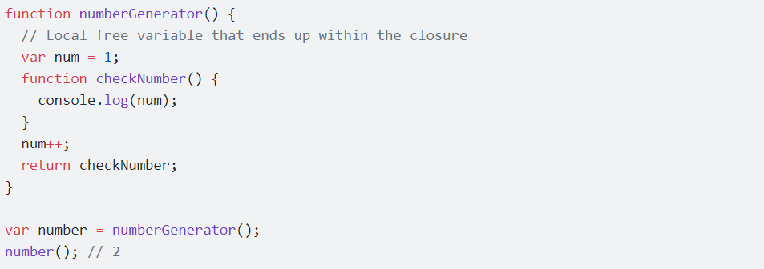
Ví dụ : Ta khởi tạo 1 function có tên là numberGenerator không có tham số truyền vào. Trong hàm trên ta thêm 1 hàm khác có tên checkNumber. Và kết quả trả về là 2 chứ không phải 1. Vì checkNumber có thể sử dụng biến num được khai báo trong hàm numberGenerator để in ra log thậm chí sau khi hàm numberGenerator đã trả về (return).

Slide 39
Ví dụ :
Var fn;
function foo() {
var a = 2;
function baz() {
console.log( a );
}
fn = baz;
}
function bar() {
fn();
}
foo();
bar(); // 2
//Khai báo biến fn .
//Khai báo function foo và function bar.
//Chạy hàm foo -> Khai báo biến a và function baz -> biến a được gán bằng 2 ->fn được gán thành 1 Object function.
//Chạy hàm bar -> chạy hàm fn -> chạy hàm baz -> câu lệnh console.log(a) được thực thi -> output : 2

Slide 40
Loops and Closure
for (var i=1; i<=5; i++) {
setTimeout( function timer(){
console.log( i );
}, i*1000 );
}
//output là 5 lần 6.
for (var i=1; i<=5; i++) {
(function(){
var j = i;
setTimeout( function timer(){
console.log( j );
}, j*1000 );
})();
}

Slide 41
for (var i=1; i<=5; i++) {
let j = i; // yay, block-scope for closure!
setTimeout( function timer(){
console.log( j );
}, j*1000 );
}

